Slide 1
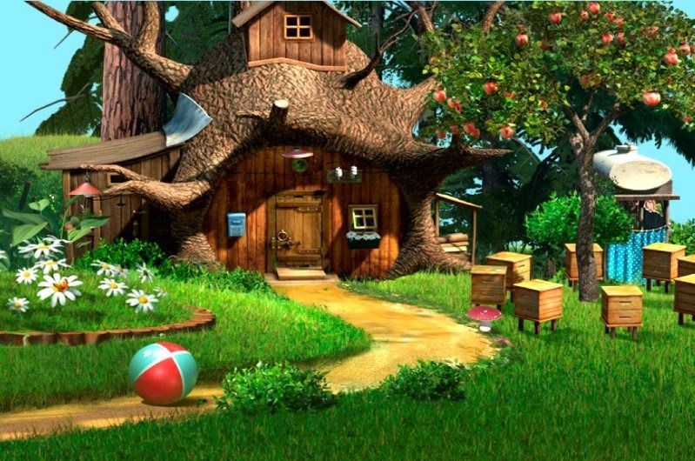
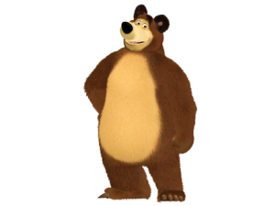
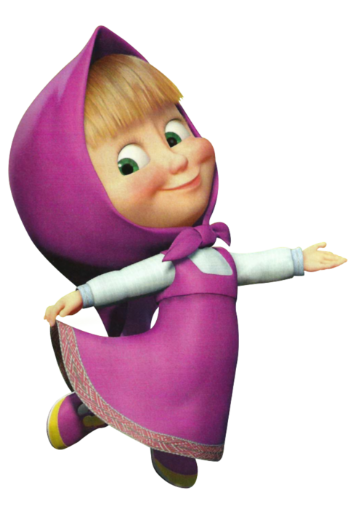

Masha y el Oso van a aprender las palabras que empiezan con las vocales A E I O U,
¿Las conoces?
EMPEZAR

Slide 2
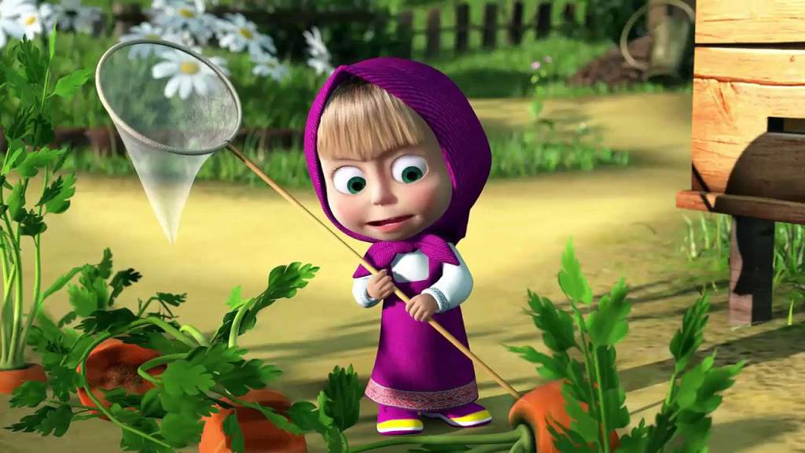
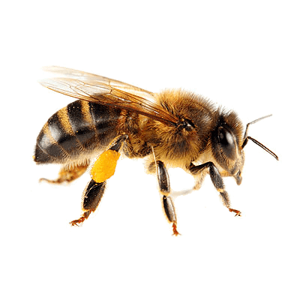
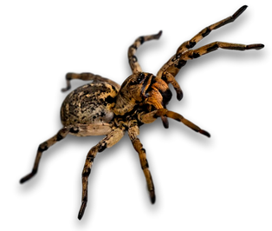

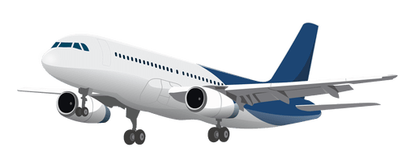
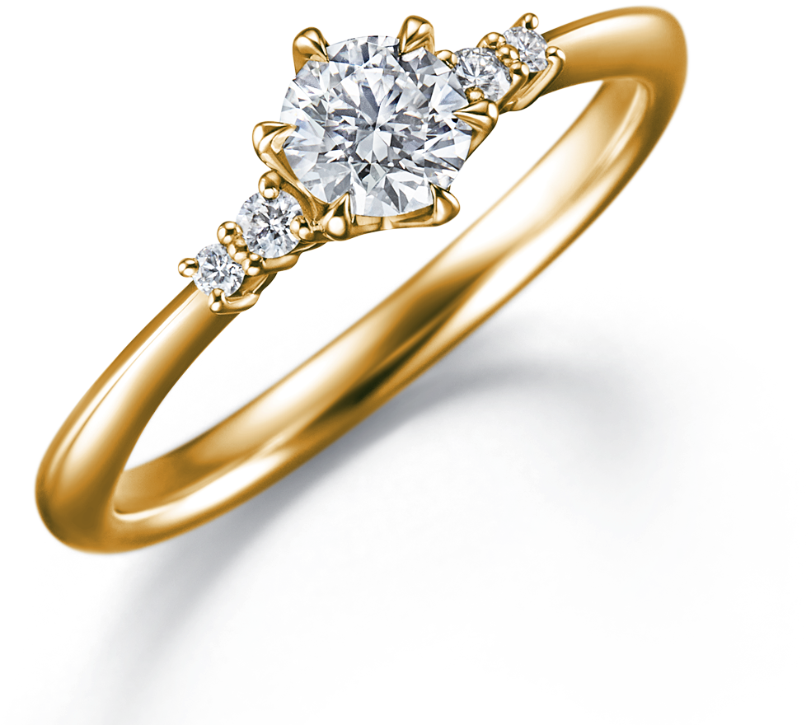
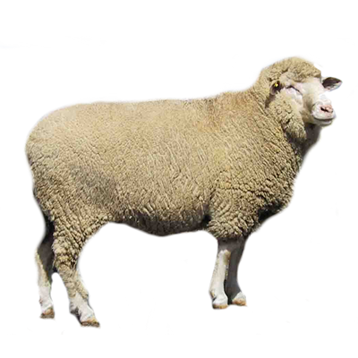
Masha debe atrapar todos los objetos que empiecen con la vocal “A”.
Hazles click
Seguir jugando

Slide 3
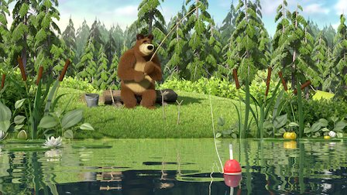
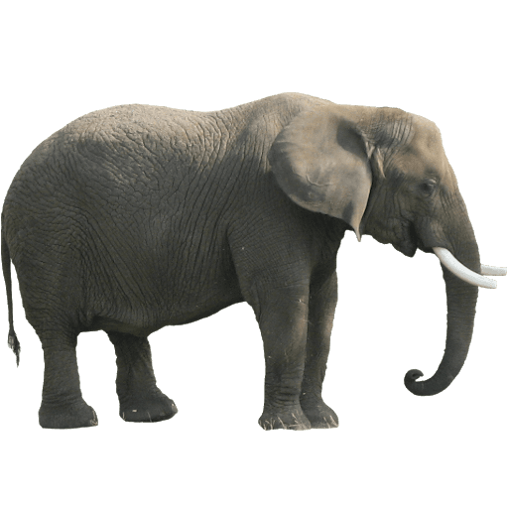

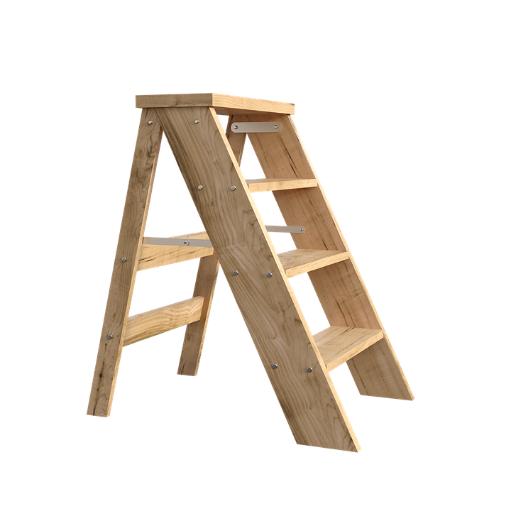
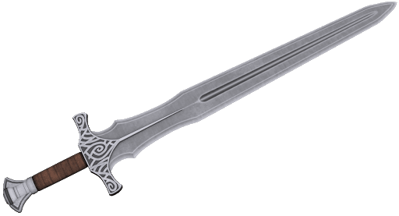
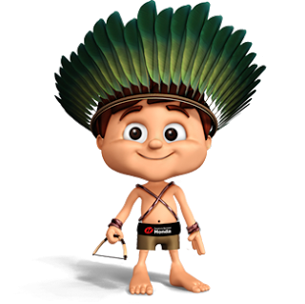
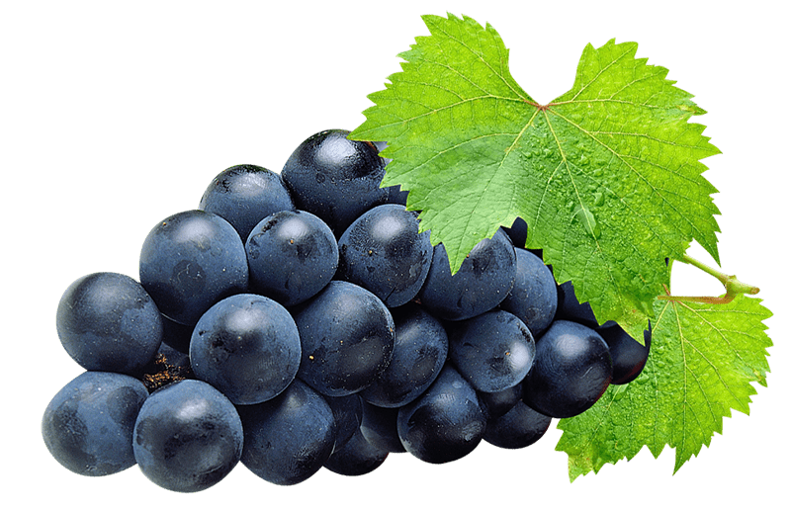
Oso debe pescar todos los objetos que empiecen con la vocal “E”.
Seguir jugando

Slide 4
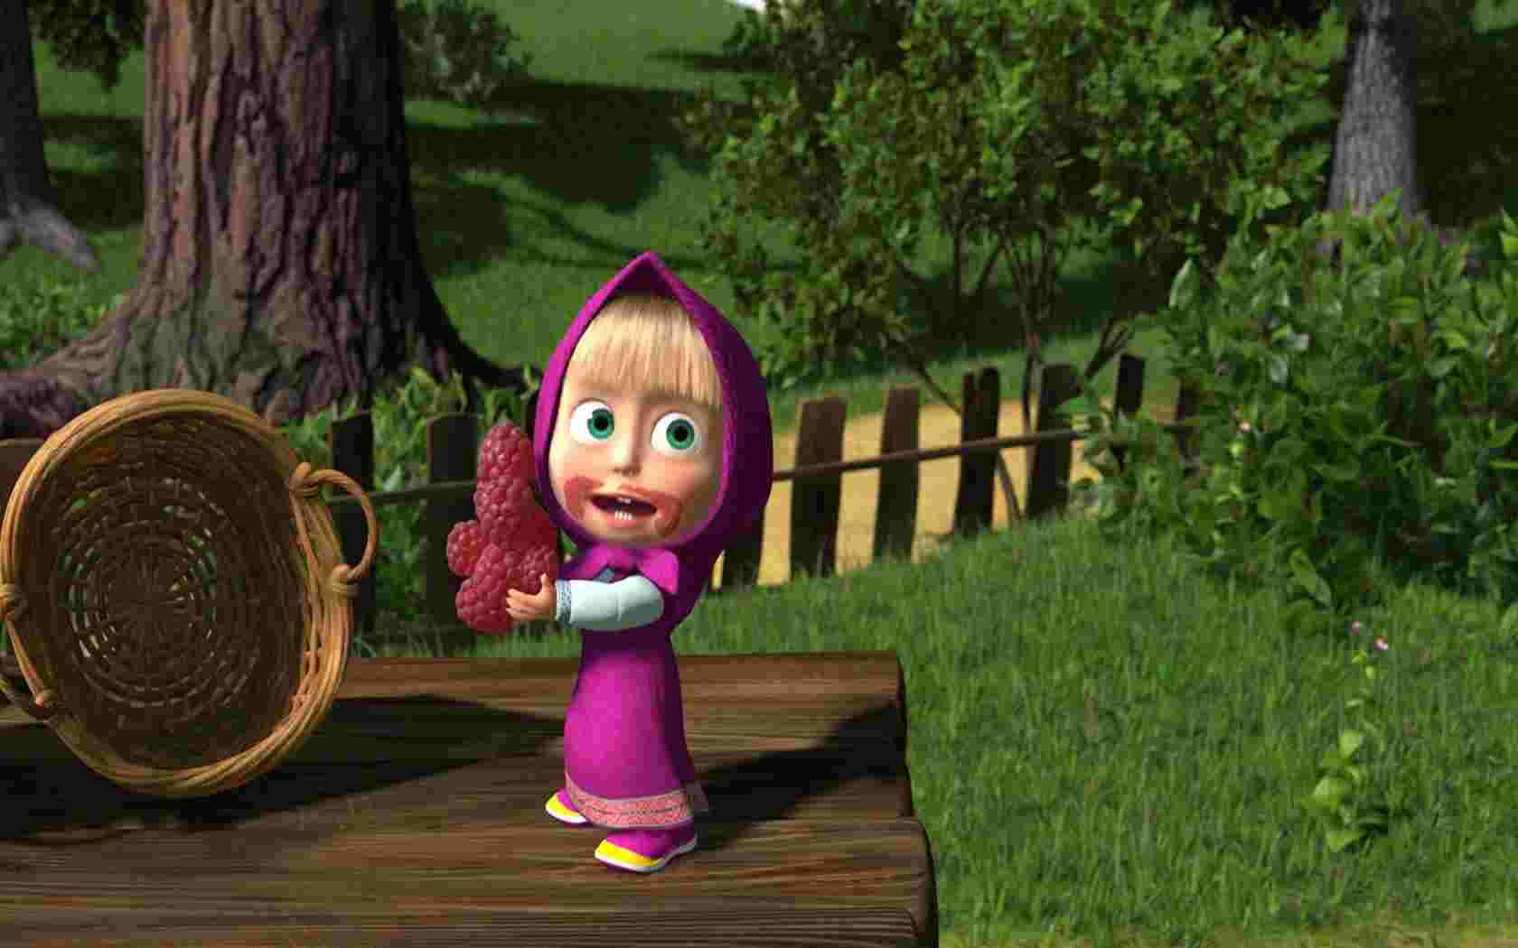
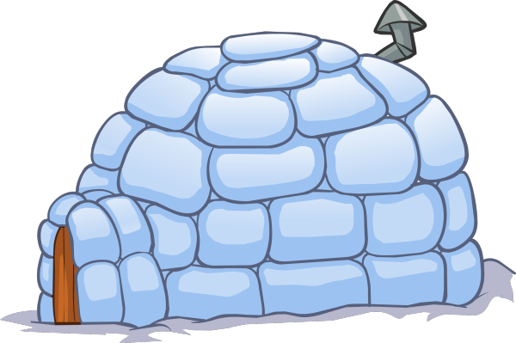


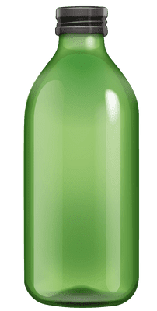
Masha debe guardar en el canasto todos los objetos que empiecen con la vocal “ I “ .
Seguir jugando

Slide 5
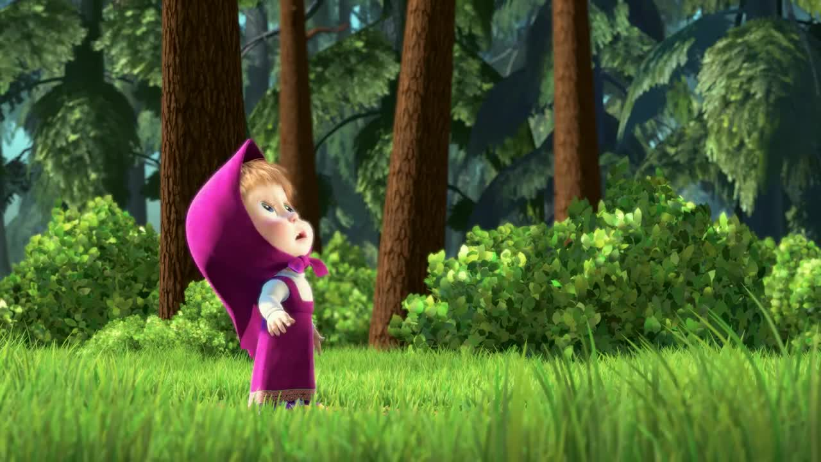
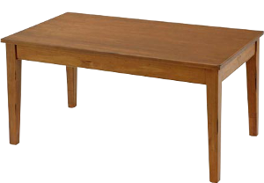
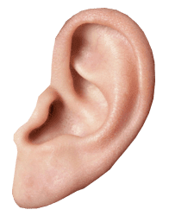
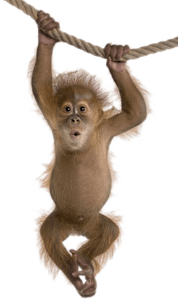

Masha debe atrapar todos los objetos que empiecen con la vocal “ O “ .
Seguir jugando

Slide 6
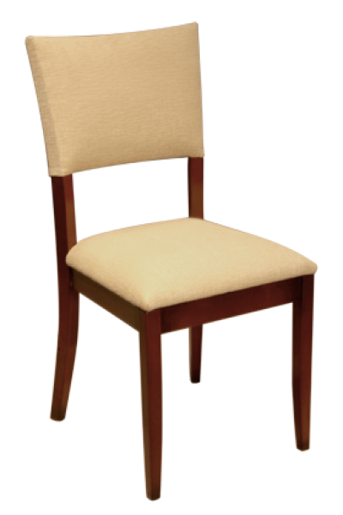
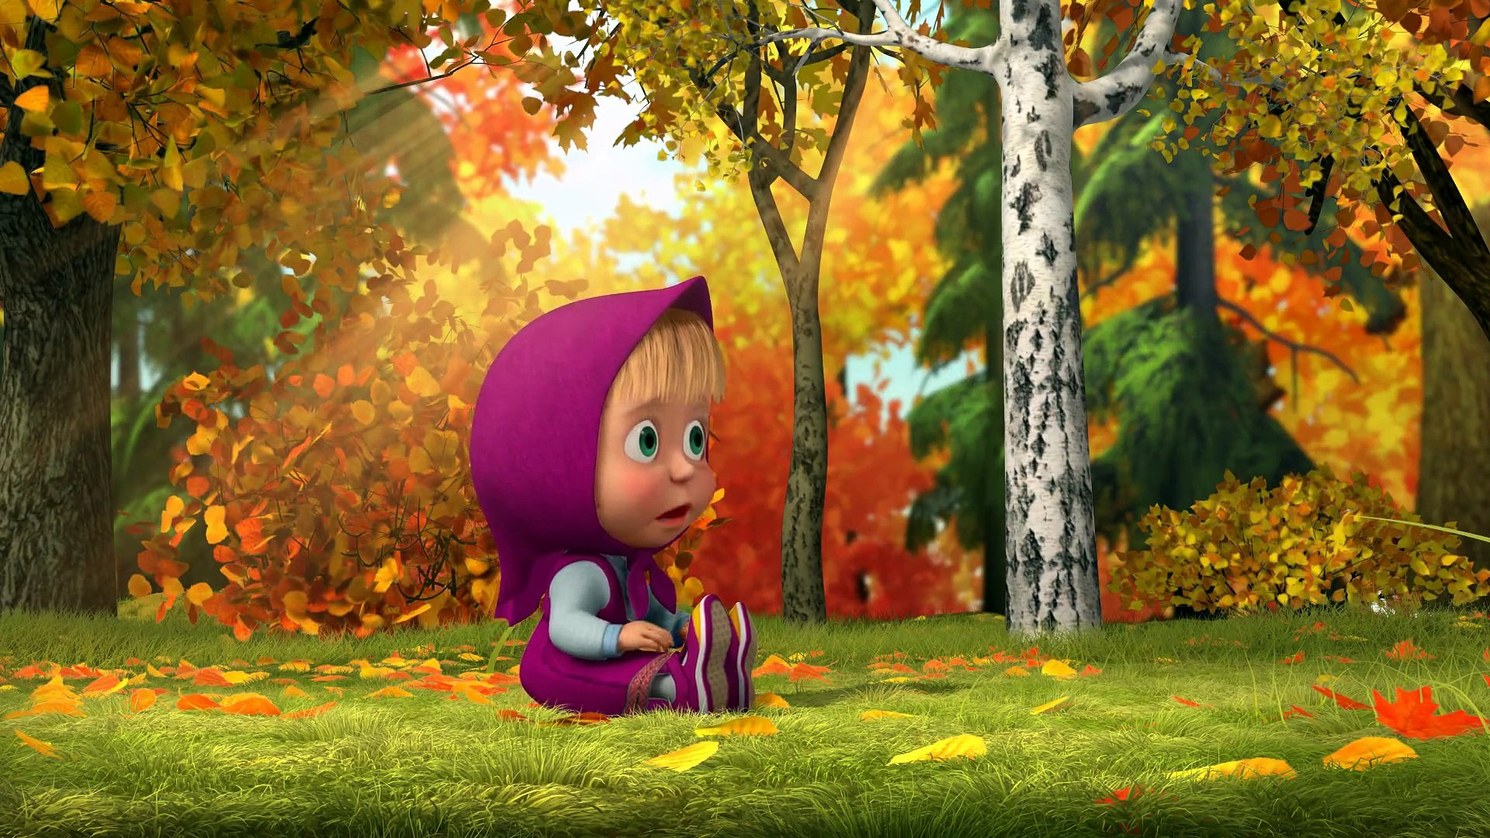

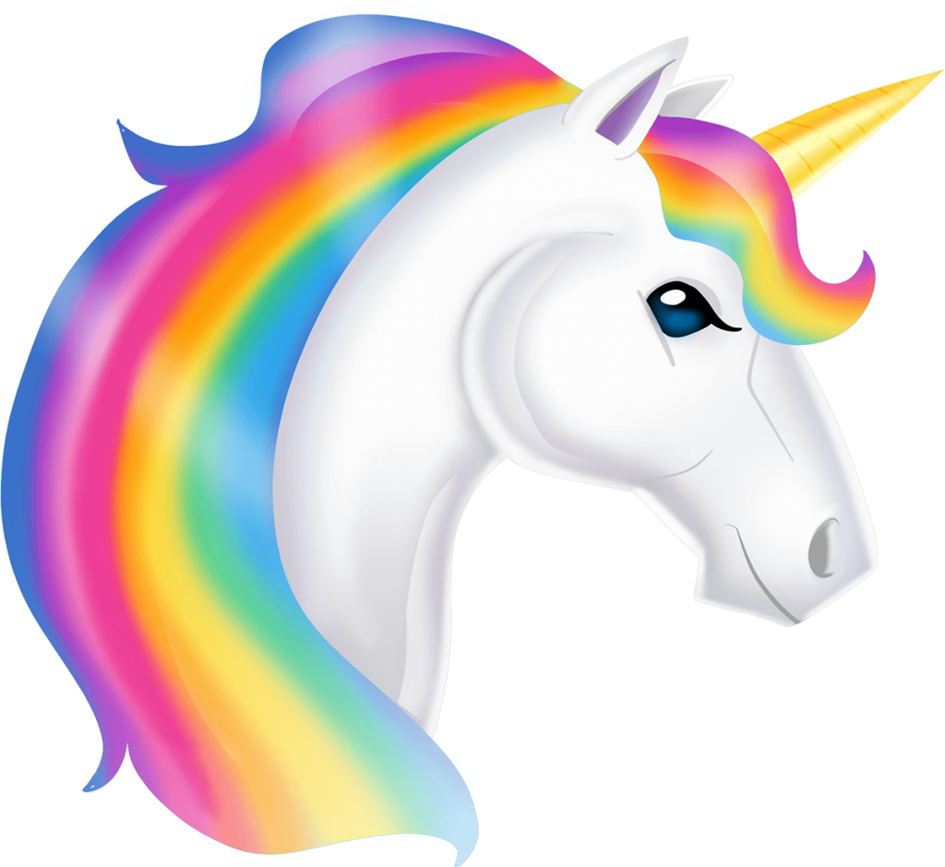

Masha debe atrapar todos los objetos que empiecen con la vocal “ U “.
Seguir jugando

Slide 7
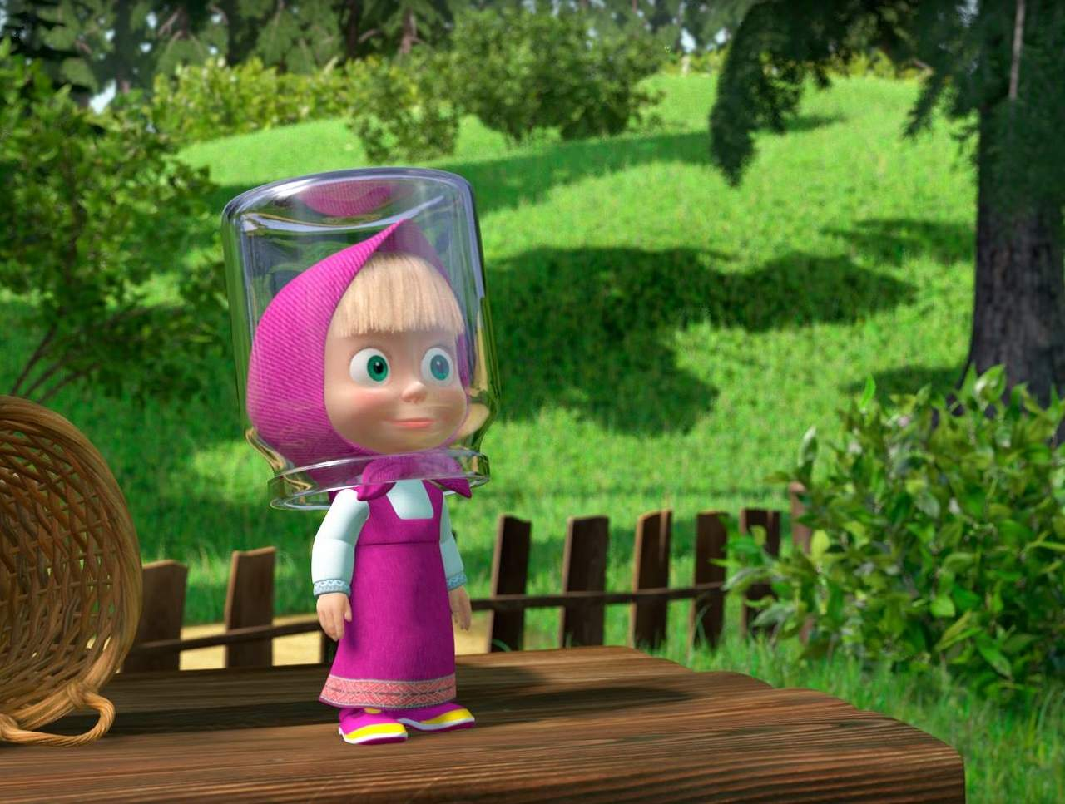
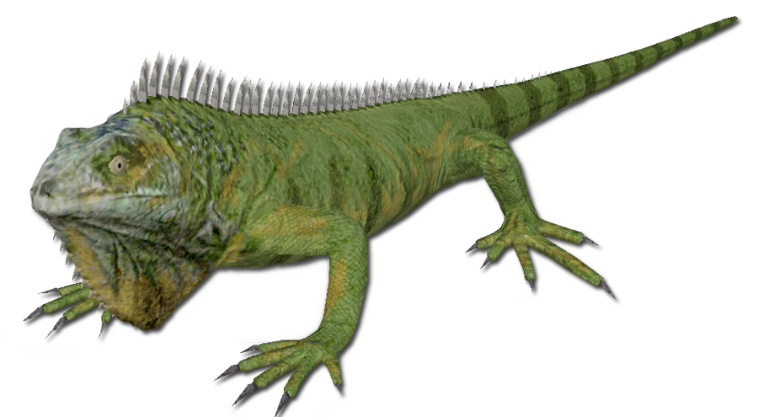
I
¿Con qué vocal comienza IGUANA?
A
O
U
E
Seguir jugando

Slide 8

a
o
i
u
e
¿Con qué vocal comienza OLA?
Seguir jugando

Slide 9
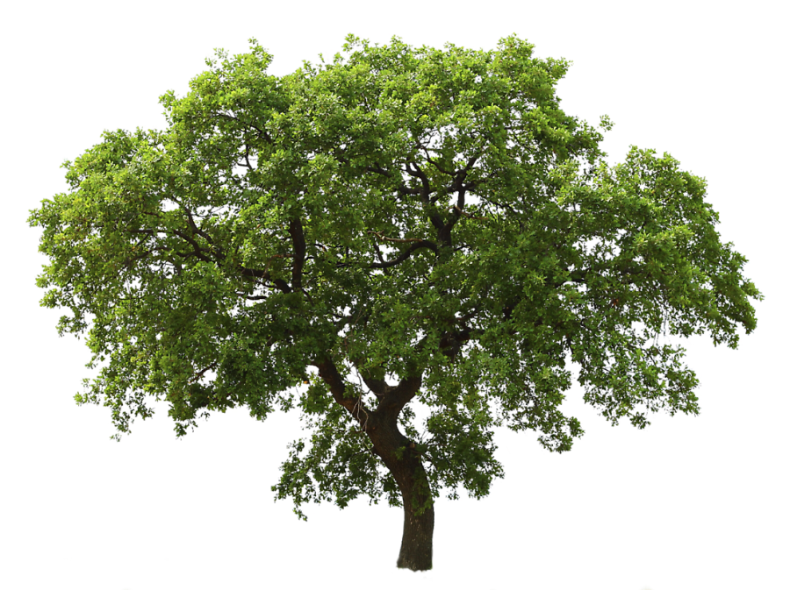
A
¿Con qué vocal comienza ÁRBOL?
E
I
U
O
Seguir jugando

Slide 10

i
e
¿Con qué vocal comienza ESPEJO?
a
u
o
Seguir jugando

Slide 11
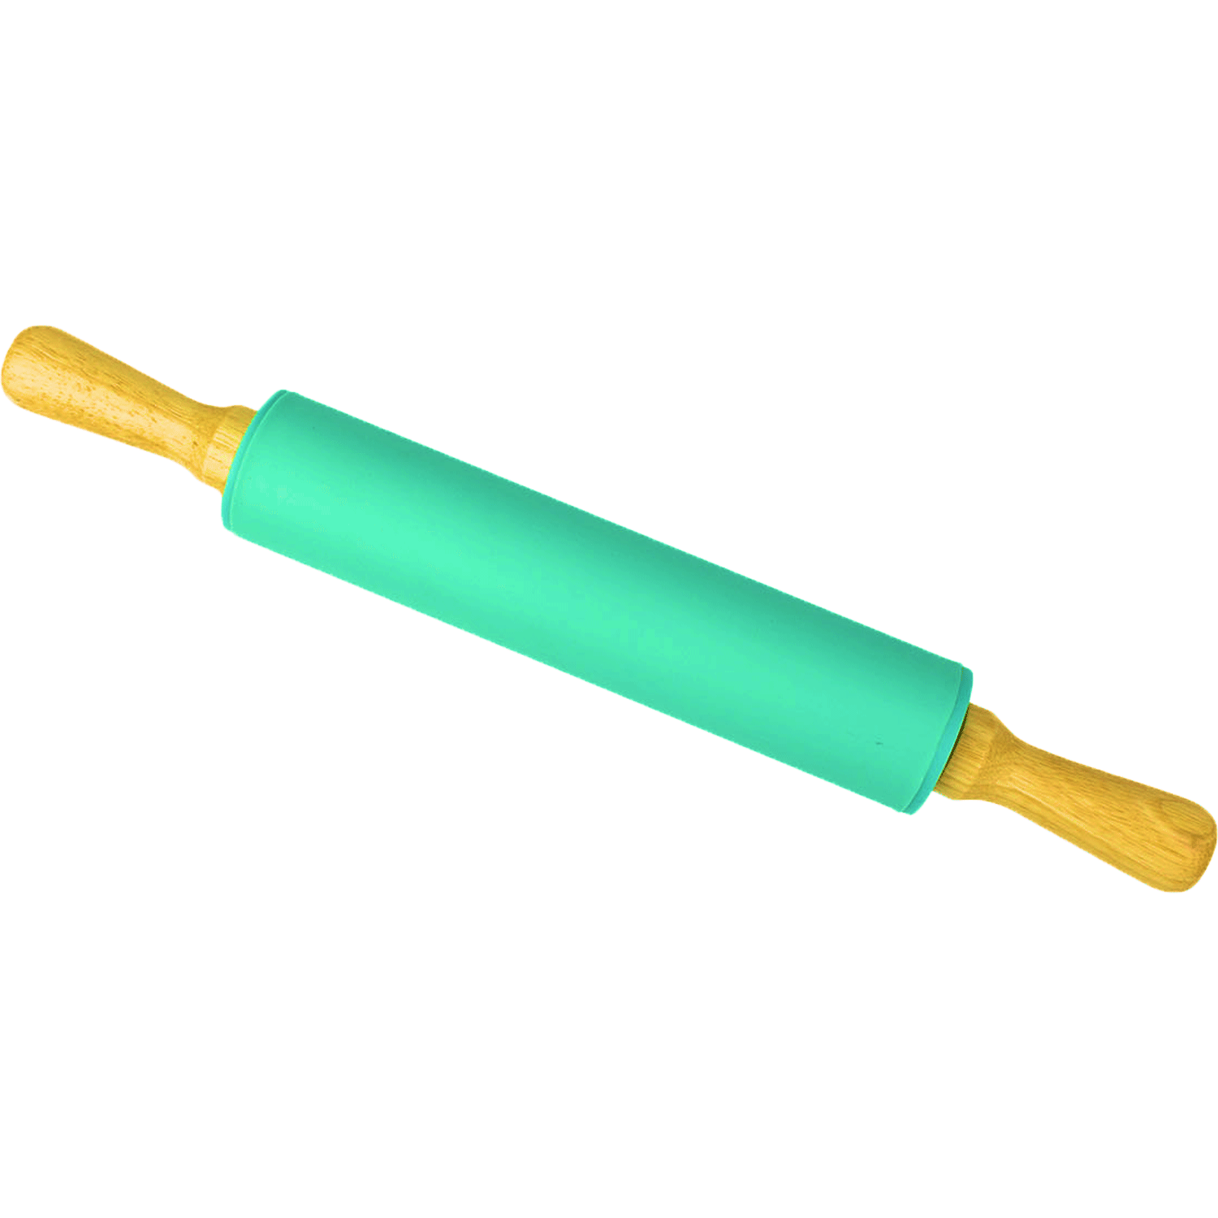
A
I
¿Con qué vocal comienza USLERO?
E
O
U
Seguir jugando

Slide 12
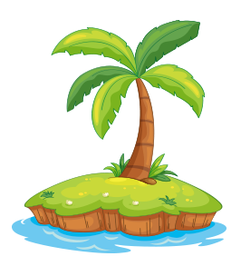
I
¿Con qué vocal comienza ISLA?
A
E
O
U
Seguir jugando

Slide 13

O
E
¿Con qué vocal comienza ALA?
U
A
I
Seguir jugando

Slide 14
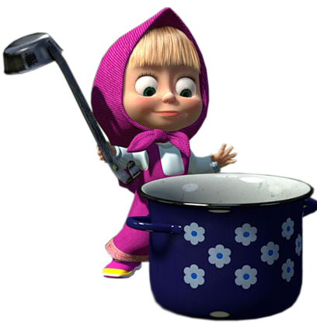
Masha va a preparar sopa en una OLLA
¿Con qué vocal empieza OLLA?
A
I
E
U
O

Slide 15
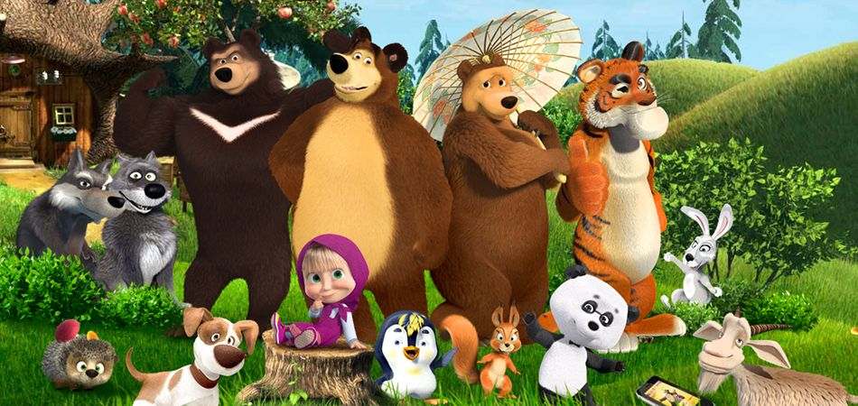
Muy buen trabajo.
Hasta la próxima!!!!

